Slide 1
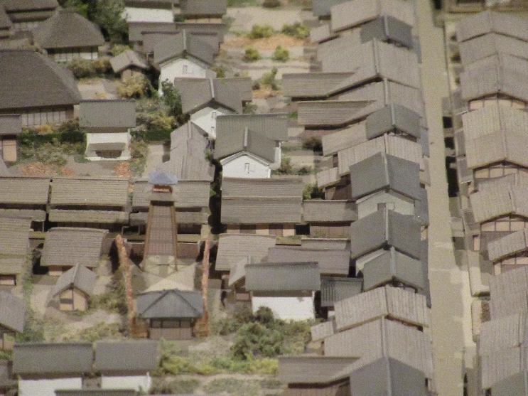

え ど じだい かわごえ じょうかまち もけい
江戸時代の川越～城下町模型～
校外学習事前学習用①
令和2年度版
川越市立博物館
Notes:
城下町模型を使って、江戸時代の川越の様子を見てみましょう。

Slide 2
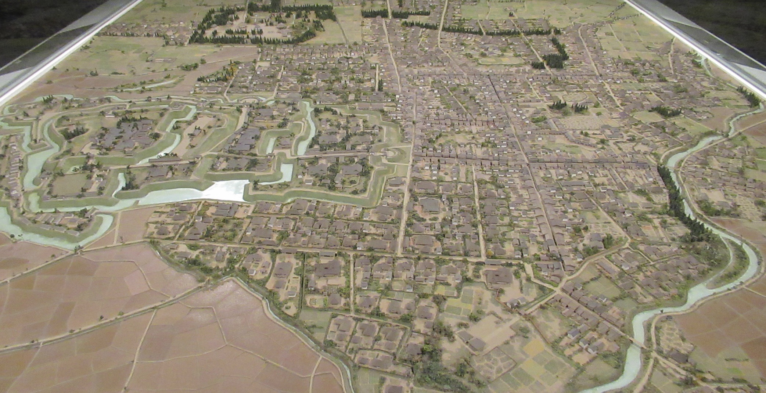
江戸時代の川越 ～城下町模型
え ど じ だい じょう か まち も けい
スタート
喜多院
川越城
Notes:
これは、今から約１５０年前、江戸時代の終わりごろの川越の城下町模型です。
城下町とは、お城の下にできた町のことで、川越には埼玉県で３つしかなかったお城の一つがありました。
それでは、お城がどこにあるか、２０秒で探してみましょう。用意、スタート！
堀で囲まれているところが川越城です。
ちなみに、奥に見える森で囲まれているところは、喜多院というお寺です。

Slide 3
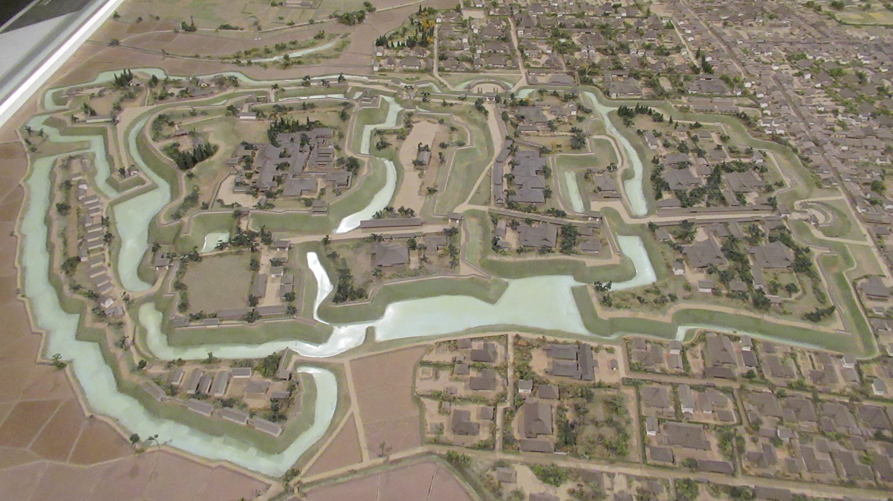
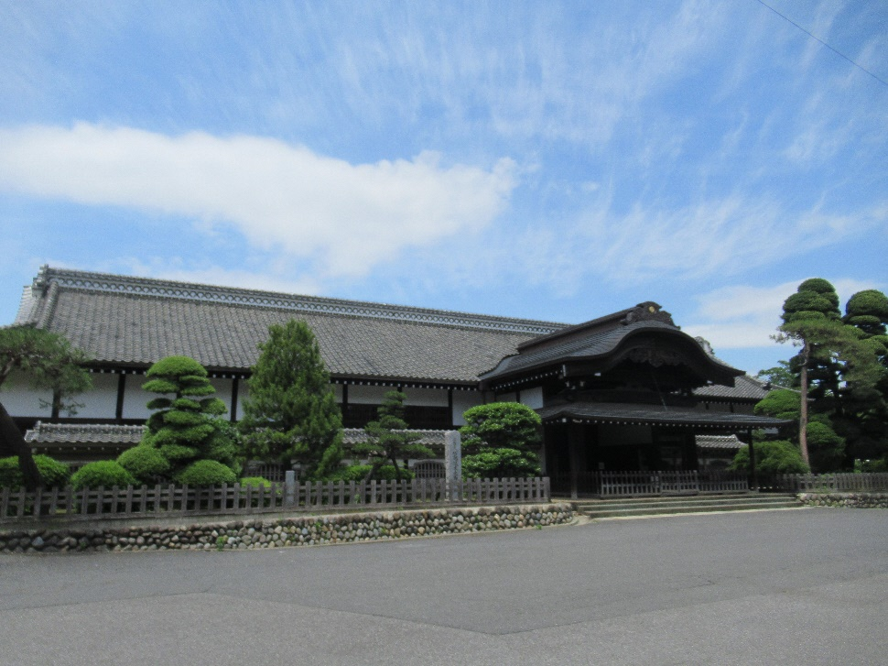

江戸時代の川越 ～城下町模型
え ど じ だい じょう か まち も けい
本丸御殿
博物館
Notes:
お城には他の場所とは大きく異なる特徴があります。堀と呼ばれる溝で囲まれ、敵から攻められにくい工夫がされています。
赤く囲ったところが、お城の中心、お殿様が住んでいた「本丸御殿」です。当時は16もの建物がありました。
今も本丸御殿が残っているのは、全国で２か所、高知城と川越城だけです。
とても貴重な建物なのです。ぜひ、見学してみてください。
水色で囲った広い空き地のあるところが「二の丸」と呼ばれる場所で、現在博物館がある場所です。

Slide 4

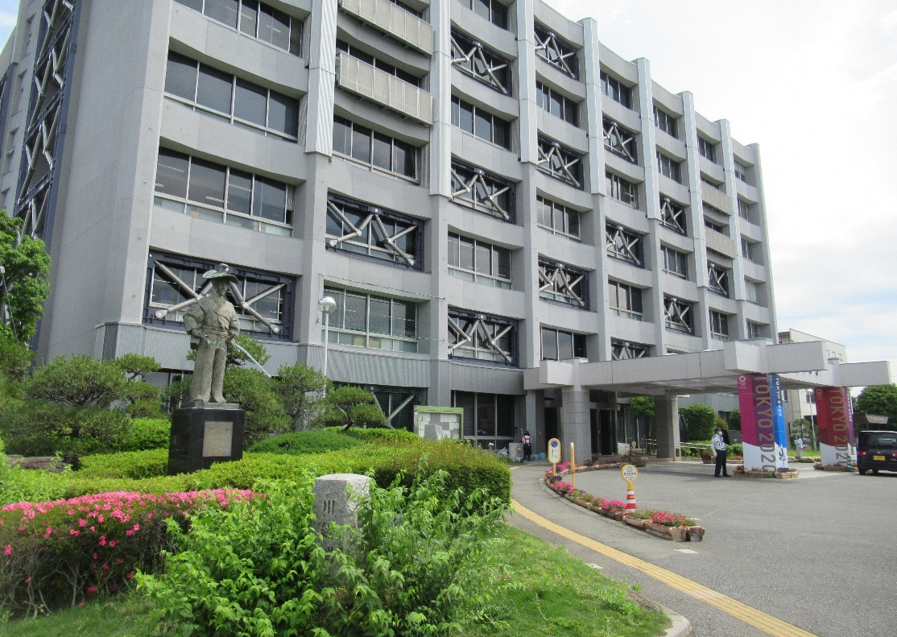
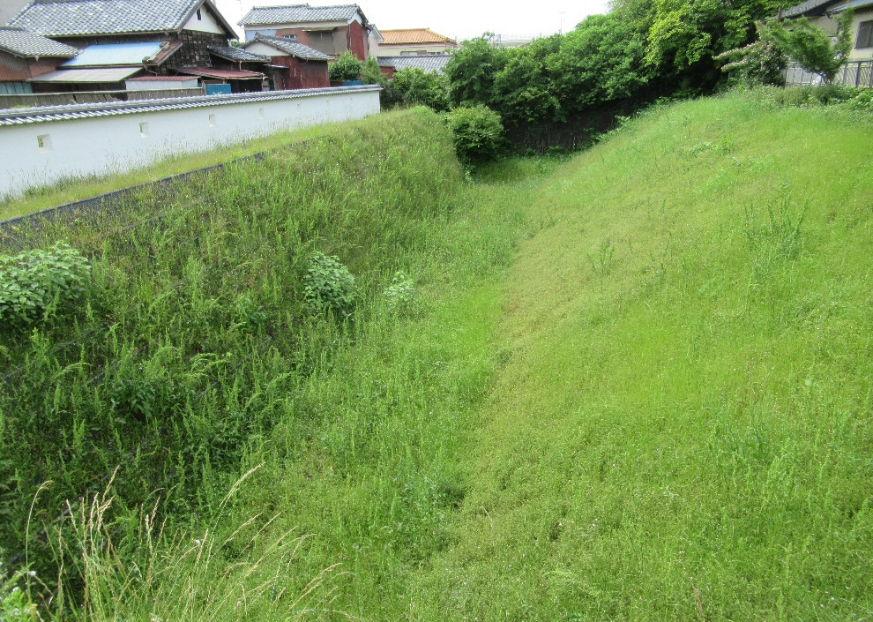
江戸時代の川越 ～城下町模型
え ど じ だい じょう か まち も けい
６０°
３０°
本丸御殿側
中ノ門堀
西大手門（現市役所）
Notes:
本丸御殿から西に進んでみましょう。
赤く囲った堀が、「中ノ門堀」です。
この堀の跡は今でも見ることができます。
右の西側の角度が３０度、左の本丸御殿側の角度が６０度となっており、簡単には攻め込むことができないように工夫されています。
ぜひ、行ってみてください。
水色で囲まれているところがお城の正門「西大手門」です。この門を出たところは、城下町になります。
西大手門は、現在市役所がある場所にありました。

Slide 5
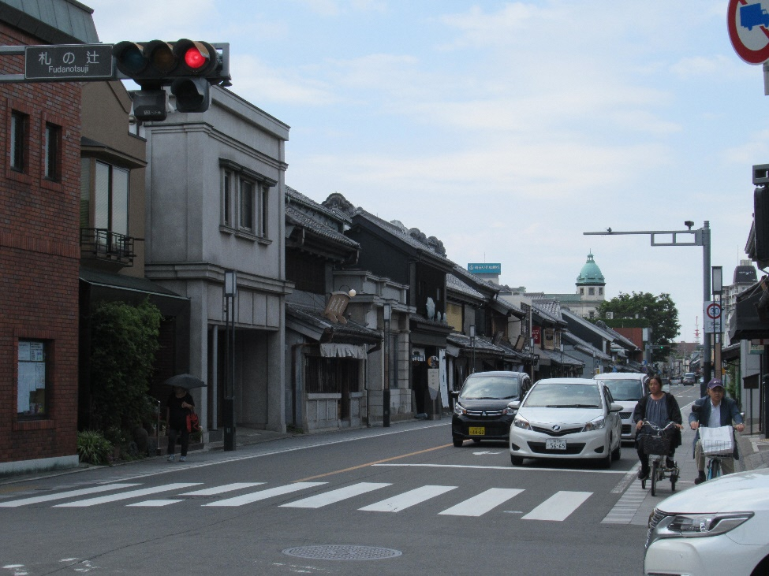
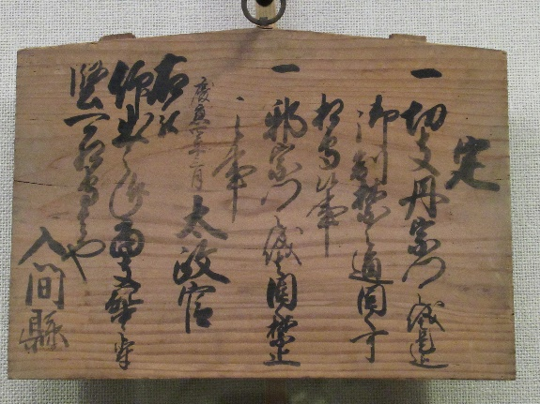
江戸時代の川越 ～城下町模型
え ど じ だい じょう か まち も けい
札ノ辻
Notes:
西大手門を出て、さらにまっすぐ進んでいくと赤く囲ったところに十字路があります。
かつて町の人々に規則や知らせを伝えた木の札が掲げられた「札ノ辻」という交差点です。
城下町にある十字路はここだけで、ほかはＴ字路ばかりでした。
これも敵からお城を守る工夫の一つです。
札ノ辻から南に伸びるピンク色の通りが、現在の川越で有名な蔵造りの町並みが見られる場所です。
この通りには、江戸時代からお店を持つ商人や職人がたくさん住んでいました。
当時のお店は蔵造りではなく、木で作られた建物がほとんどでした。

Slide 6
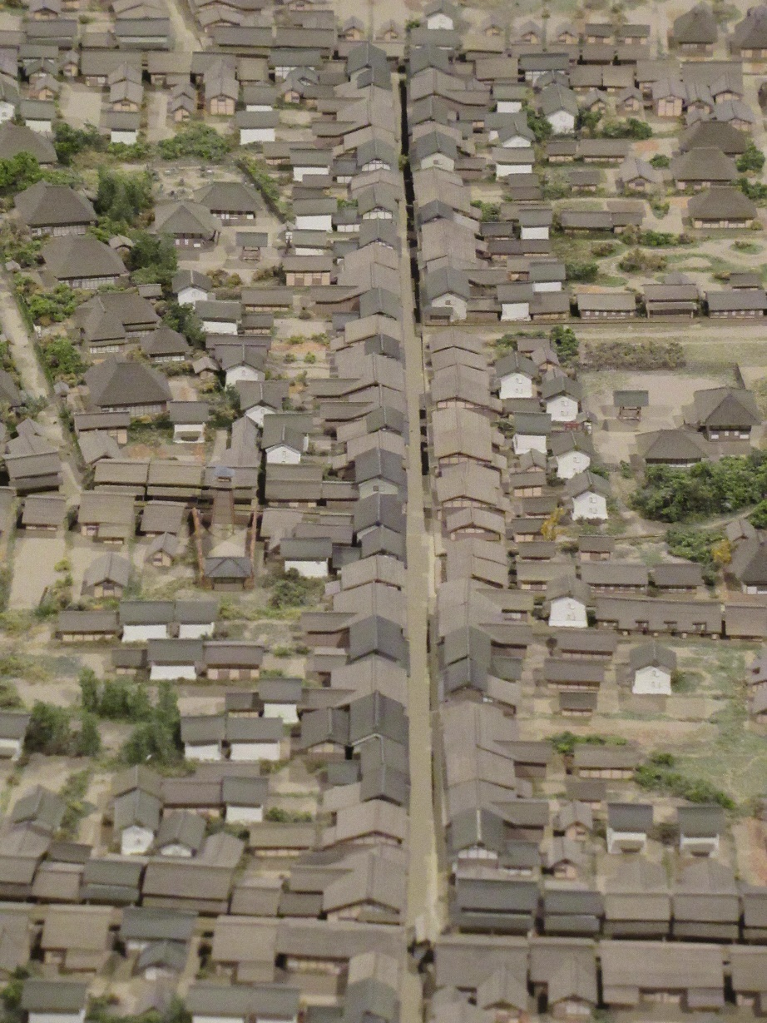
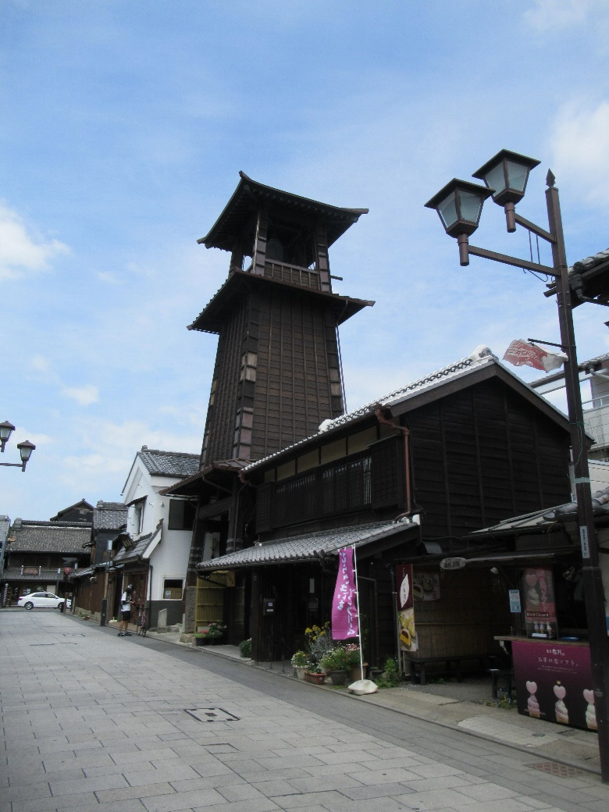
江戸時代の川越 ～城下町模型
え ど じ だい じょう か まち も けい
川越クイズ
時の鐘の高さは、
何mでしょう？
①約３０ｍ
②約８ｍ
③約１６ｍ
Notes:
この蔵造りの通りから、少し入ったところには、川越のシンボルでもある「時の鐘」があります。
時の鐘は江戸時代の初め、川越のお殿様によりつくられました。
現在は１日４回、朝６時・昼１２時・おやつの３時・夕方６時に鐘が鳴っています。
ここで川越クイズです。
時の鐘の高さは何ｍでしょう？
①約３０ｍ ②約８ｍ ③約１６ｍ
正解は③の１６ｍです。
時の鐘は、今でも川越のシンボルとして町の人々から愛されています。

Slide 7
この時代は、蔵造りの町並みは
まだありませんでした。
では、なぜ蔵造りの町並みは
できたのでしょう？
校外学習事前学習用②へ
Notes:
この時代には、まだ蔵造りの町並みはありませんでした。
では、なぜ蔵造りの町並みはできたのでしょう？
次のスライドで確かめてみましょう。

